Slide 1
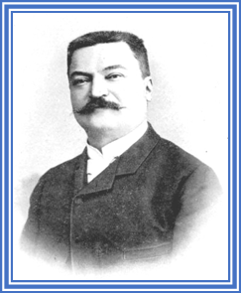




Hanoi Kuleleri
Hanoi Kulesi, Fransız matematikçi Edouard Lucas tarafından icat edildi ve 1883 yılında oyuncak olarak satıldı.

Slide 2
sorgulayalım…
Farklı büyüklükteki halkaları başka bir kuleye taşımak için gereken minimum hareket sayısını araştırınız.
Her kulede halkaların konumunu takip etmenize yardımcı olan bir kayıt sistemi oluşturmaya çalışın.
Bireysel olarak halkaların nasıl hareket ettiği konusunda bir fikir edinmeye çalışın. Başlamak için en iyi yol, 3 halkayı en az kaç adım da , seçtiğiniz herhangi bir kule arasından nasıl taşıyacağınızı öğrenmektir.
Her kule için hareketleri kaydedin, tablolaştırma sonuçları, daha büyük kuleler, 8, 9, 10, ...... 64 halka için minimum hamle sayısı hakkında tahminler (varsayım) yapmak için formül arayınız. Gerekçe gereklidir.
N halka için kaç adım var?

Slide 3


Hanoi
5 Tower
A
B
C

Slide 4
5 Tower
A
B
C

Slide 5
3 Halka İle…
3 Tower
B
C

Slide 6
A
B
C
3 halka ile..

Slide 7
A
B
C
3 halka ile…

Slide 8
A
B
C

Slide 9
The Tower of Hanoi
3 Tower
A
B
C

Slide 10
The Tower of Hanoi
3 Tower
A
B
C

Slide 11
The Tower of Hanoi
3 Tower
A
B
C

Slide 12
The Tower of Hanoi
3 Tower
A
B
C
7 Adım
A

Slide 13
4 halka ile…
4 Tower

Slide 14
The Tower of Hanoi
4 Tower
A
B
C

Slide 15
The Tower of Hanoi
4 Tower
A
B
C

Slide 16
4 Tower
A
B
C

Slide 17
The Tower of Hanoi
4 Tower
A
B
C

Slide 18
The Tower of Hanoi
4 Tower
A
B
C

Slide 19
4 Tower
A
B
C

Slide 20
4 Tower
A
B
C

Slide 21
4 Tower
A
B
C

Slide 22
4 Tower
A
B
C

Slide 23
The Tower of Hanoi
4 Tower
A
B
C

Slide 24
The Tower of Hanoi
4 Tower
A
B
C

Slide 25
The Tower of Hanoi
4 Tower
A
B
C

Slide 26
The Tower of Hanoi
4 Tower
A
B
C

Slide 27
The Tower of Hanoi
4 Tower
A
B
C

Slide 28
The Tower of Hanoi
4 Tower
A
B
C
15 Adım

Slide 29
5 Halka ile…
The Tower of Hanoi
5 Tower
A
B
C

Slide 30
The Tower of Hanoi
5 Tower
A
B
C

Slide 31
The Tower of Hanoi
5 Tower
A
B
C

Slide 32
The Tower of Hanoi
5 Tower
A
B
C

Slide 33
The Tower of Hanoi
5 Tower
A
B
C

Slide 34
The Tower of Hanoi
5 Tower
A
B
C

Slide 35
The Tower of Hanoi
5 Tower
A
B
C

Slide 36
The Tower of Hanoi
5 Tower
A
B
C

Slide 37
5 Tower
A
B
C

Slide 38
The Tower of Hanoi
5 Tower
A
B
C

Slide 39
The Tower of Hanoi
5 Tower
A
B
C

Slide 40
The Tower of Hanoi
5 Tower
A
B
C

Slide 41
The Tower of Hanoi
5 Tower
A
B
C

Slide 42
The Tower of Hanoi
5 Tower
A
B
C

Slide 43
The Tower of Hanoi
5 Tower
A
B
C

Slide 44
The Tower of Hanoi
5 Tower
A
B
C

Slide 45
The Tower of Hanoi
5 Tower
A
B
C

Slide 46
The Tower of Hanoi
5 Tower
A
B
C

Slide 47
The Tower of Hanoi
5 Tower
A
B
C

Slide 48
The Tower of Hanoi
5 Tower
A
B
C

Slide 49
The Tower of Hanoi
5 Tower
A
B
C

Slide 50
The Tower of Hanoi
5 Tower
A
B
C

Slide 51
The Tower of Hanoi
5 Tower
A
B
C

Slide 52
The Tower of Hanoi
5 Tower
A
B
C

Slide 53
The Tower of Hanoi
5 Tower
A
B
C

Slide 54
The Tower of Hanoi
5 Tower
A
B
C

Slide 55
The Tower of Hanoi
5 Tower
A
B
C

Slide 56
The Tower of Hanoi
5 Tower
A
B
C

Slide 57
The Tower of Hanoi
5 Tower
A
B
C

Slide 58
The Tower of Hanoi
5 Tower
A
B
C

Slide 59
The Tower of Hanoi
5 Tower
A
B
C

Slide 60
The Tower of Hanoi
5 Tower
A
B
C
31 Adım

Slide 61
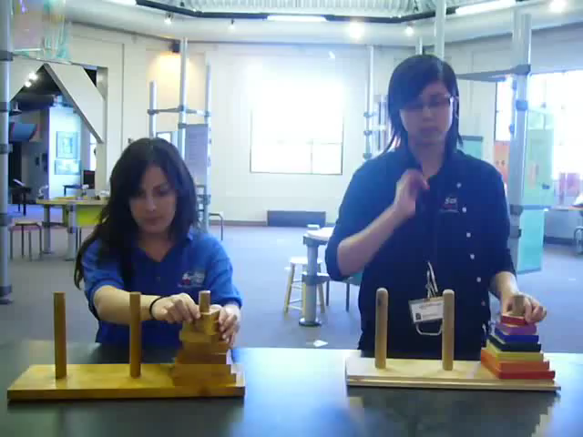
8 Halka ile yapılan yarışma…
Endüstri 1.0

Slide 62
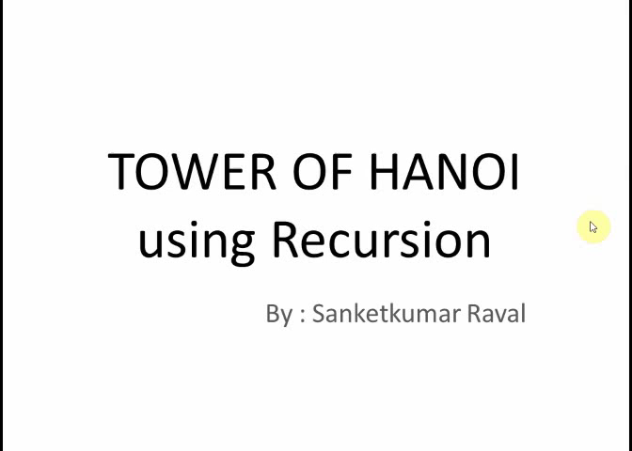
Matematiksel olarak Analiz Etme ve Modelleme

Slide 63
}
Halka Sayısı
Adım Sayısı
1
1
2
3
Nasıl oluyor?
3
7
4
15
Adım = 2^{n} -1
5
31
6
63
7
127
8
255
Endüstri 2.0
?
64
2⁶⁴ -1
Buna özyinelemeli = kendini çağıran (recursive) fonksiyon denir.
n
?
2^{n} - 1

Slide 64

C++ ve C # dillerinde Analiz Etme
c++ Dilinde Rekürsif Fonksiyon ile Çözülmüştür.
#include “stdafx.h”
#include <stdio.h>
#include <time.h>
#define MAX_SIZE 5001
#define ITERATIONS 100 //Hanoi kulesinin eleman sayısını buraya yazıyoruz Otomatik artmayı for ile buradan okunan değer ile sağladık.
void hanoi1(int n, char *kaynak, char *ara, char *hedef){ //Hanio Fonksiyonumuz(ozyinelemeli)
if (n != 1) //printf(“%s -> %s\n”, kaynak, hedef);
{
hanoi1(n – 1, kaynak, hedef, ara);
// printf(“%s -> %s\n”, kaynak, hedef); yazdırarak zaman kaybetmemek için kapattım
hanoi1(n – 1, ara, kaynak, hedef);
}
}
int main(void)
{
int i;
clock_t start, stop;
int duration;
printf(” Performans Olcumu (Hanoi Kuleleri)\n ———————————————–\n”);
for (i = 1; i<ITERATIONS; i++){
start = clock();
hanoi1(i, “A”, “B”, “C”);
stop = clock();
duration = (int)(1000 * (stop – start) / CLK_TCK);
printf(“%d elemanli hanoi kulesi %4d milisaniye surdu\n”, i, duration);
printf(“\n”); }
int m;
scanf_s(“%d”, &m);
return 0;
}
Endüstri 3.0

Slide 65
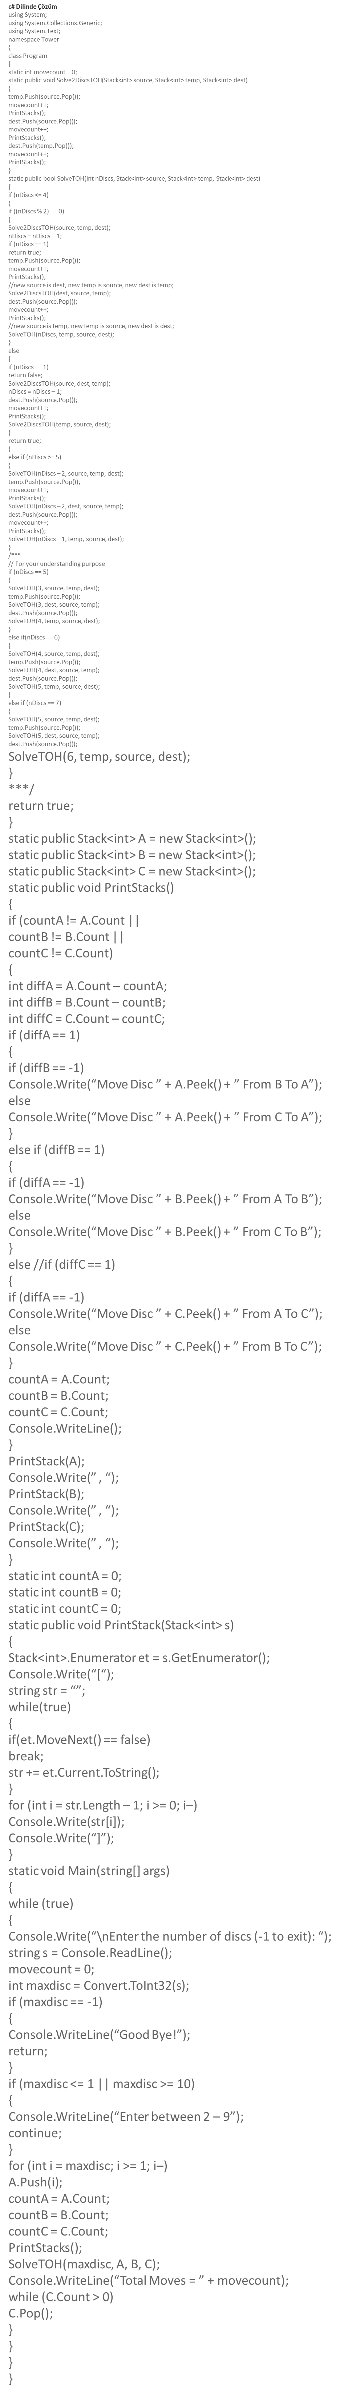

C # dillinde Analiz Etme
Endüstri 3.0

Slide 66
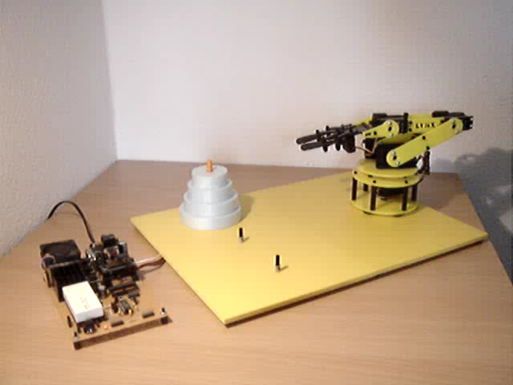
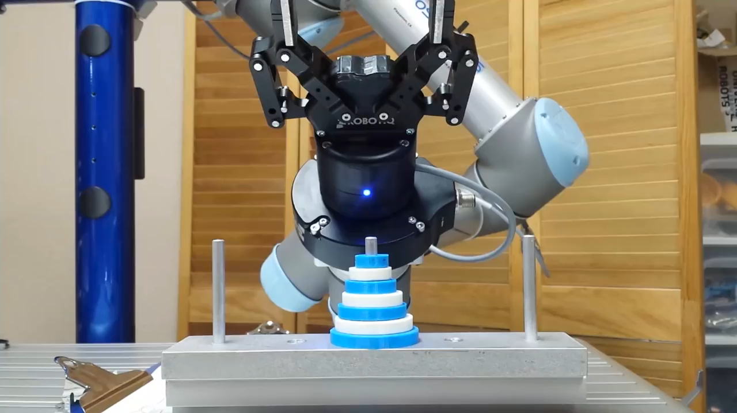
Hanoi Kuleleri ile ilgili Arduino ve Diğer Robotik Uygulamalar…
Endüstri 4.0

Slide 67

Ya Şimdi…
Yapay Zeka 1.0
Kaynaklar:
http://yunus.hacettepe.edu.tr/~sinan.keskin/?p=49
http://www.csharpnedir.com/forum2/forum_posts.asp?TID=22806
http://www.dynamicdrive.com/dynamicindex12/towerhanoi.htm
http://www.onurmihci.com/wp-content/uploads/2010/05/HANO%C4%B0-KULELER%C4%B0.ppt

